Slide 1

Servizi amministrativi per gli studenti
SISTEMI INFORMATICI
E STATISTICA
https://www.univda.it/ateneo/direzione-generale/ufficio-sistemi-informatici-e-statistica//

Slide 2
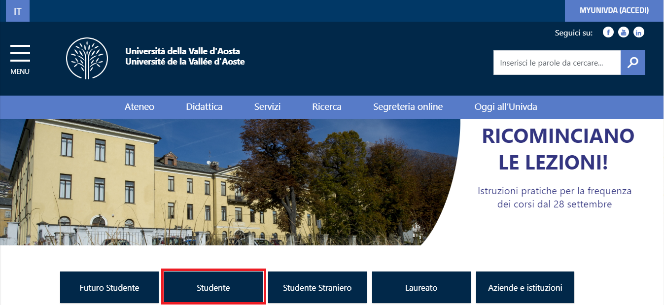
NAVIGAZIONE PER PROFILO “STUDENTE”

Slide 3
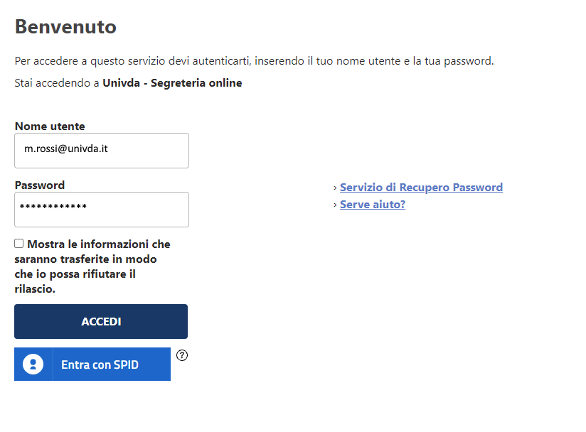
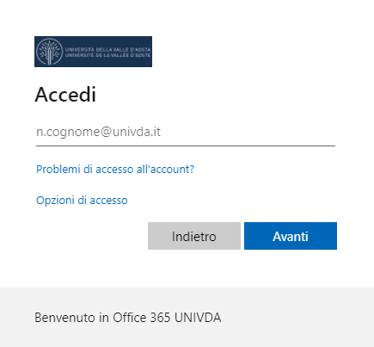
Come accedere
Le credenziali di autenticazione ottenute in fase di immatricolazione vengono riutilizzate per tutti servizi. È possibile inoltre utilizzare le proprie credenziali SPID.
Nome utente = m.rossi@univda.it
Password = Password123 (minimo 9 caratteri, maiuscole, minuscole, numeri)
Accesso Univda Segreteria online -SPID
Microsoft 365

Slide 4
SERVIZI DIGITALI
L'Università della Valle d'Aosta mette a disposizione dei propri studenti numerosi servizi, online e di rete locale, tra cui:
Microsoft365 - L’Ateneo fornisce a tutti i suoi studenti l’accesso a una serie di licenze e servizi Microsoft, tra cui la versione completa e più recente di Office per 5 dispositivi
una casella mail da 50 Gigabyte
5 Terabyte di spazio su Onedrive
600 stampe annuali tramite i pc e le stampanti di Ateneo
È possibile consultare l'elenco di tutti i servizi informatici nel link presente in basso:
Servizi online

Slide 5
DIDATTICA A DISTANZA
Grazie agli strumenti della suite Microsoft365, disponibile a tutti gli utenti dell’Ateneo, le lezioni possono essere erogate in via telematica attraverso la piattaforma Teams.
Didattica a distanza
Oggi all’UNIVDA

Slide 6
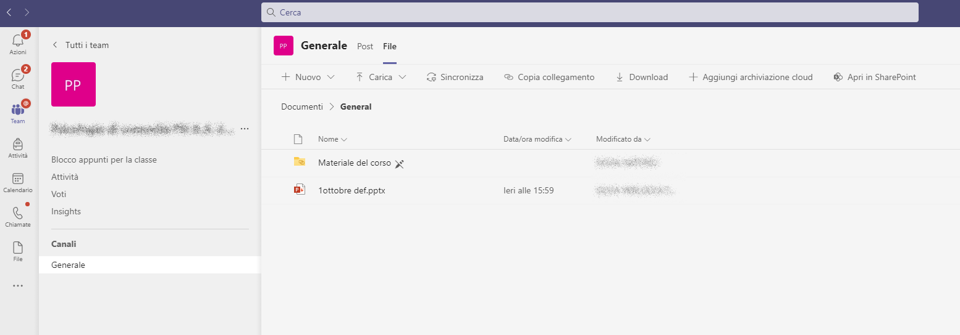
MATERIALE DIDATTICO
La piattaforma Microsoft Teams è utilizzata anche per la distribuzione e la fruizione del materiale didattico messo a disposizione dal docente nella sezione File dello specifico Team.
In questa sezione verranno anche rese disponibili eventuali registrazioni delle lezioni.

Slide 7
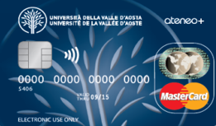
CARTA ATENEO
La Carta di Ateneo, realizzata in collaborazione con la Banca Popolare di Sondrio, è il documento di identificazione degli studenti per tutte le attività svolte in Università.
Per maggiori informazioni:
La Carta Ateneo

Slide 8
Valutazione della didattica Questionari e sondaggi
La raccolta delle opinioni degli studenti è un elemento centrale nel sistema di Assicurazione della Qualità (AQ) della didattica.
La rilevazione delle opinioni degli studenti avviene mediante compilazione di questionari compilati “on line”.
In particolare:
i questionari riguardanti la didattica sono compilabili dall’area riservata della sezione web “Segreteria on line” del sito Istituzionale di Ateneo;
i questionari riguardanti i servizi amministrativi a supporto della didattica sono compilabili attraverso l’invio agli studenti di un link diretto tramite posta elettronica.
Per maggiori informazioni:
Opinioni sulla didattica e sui servizi amministrativi di supporto alla didattica

Slide 9
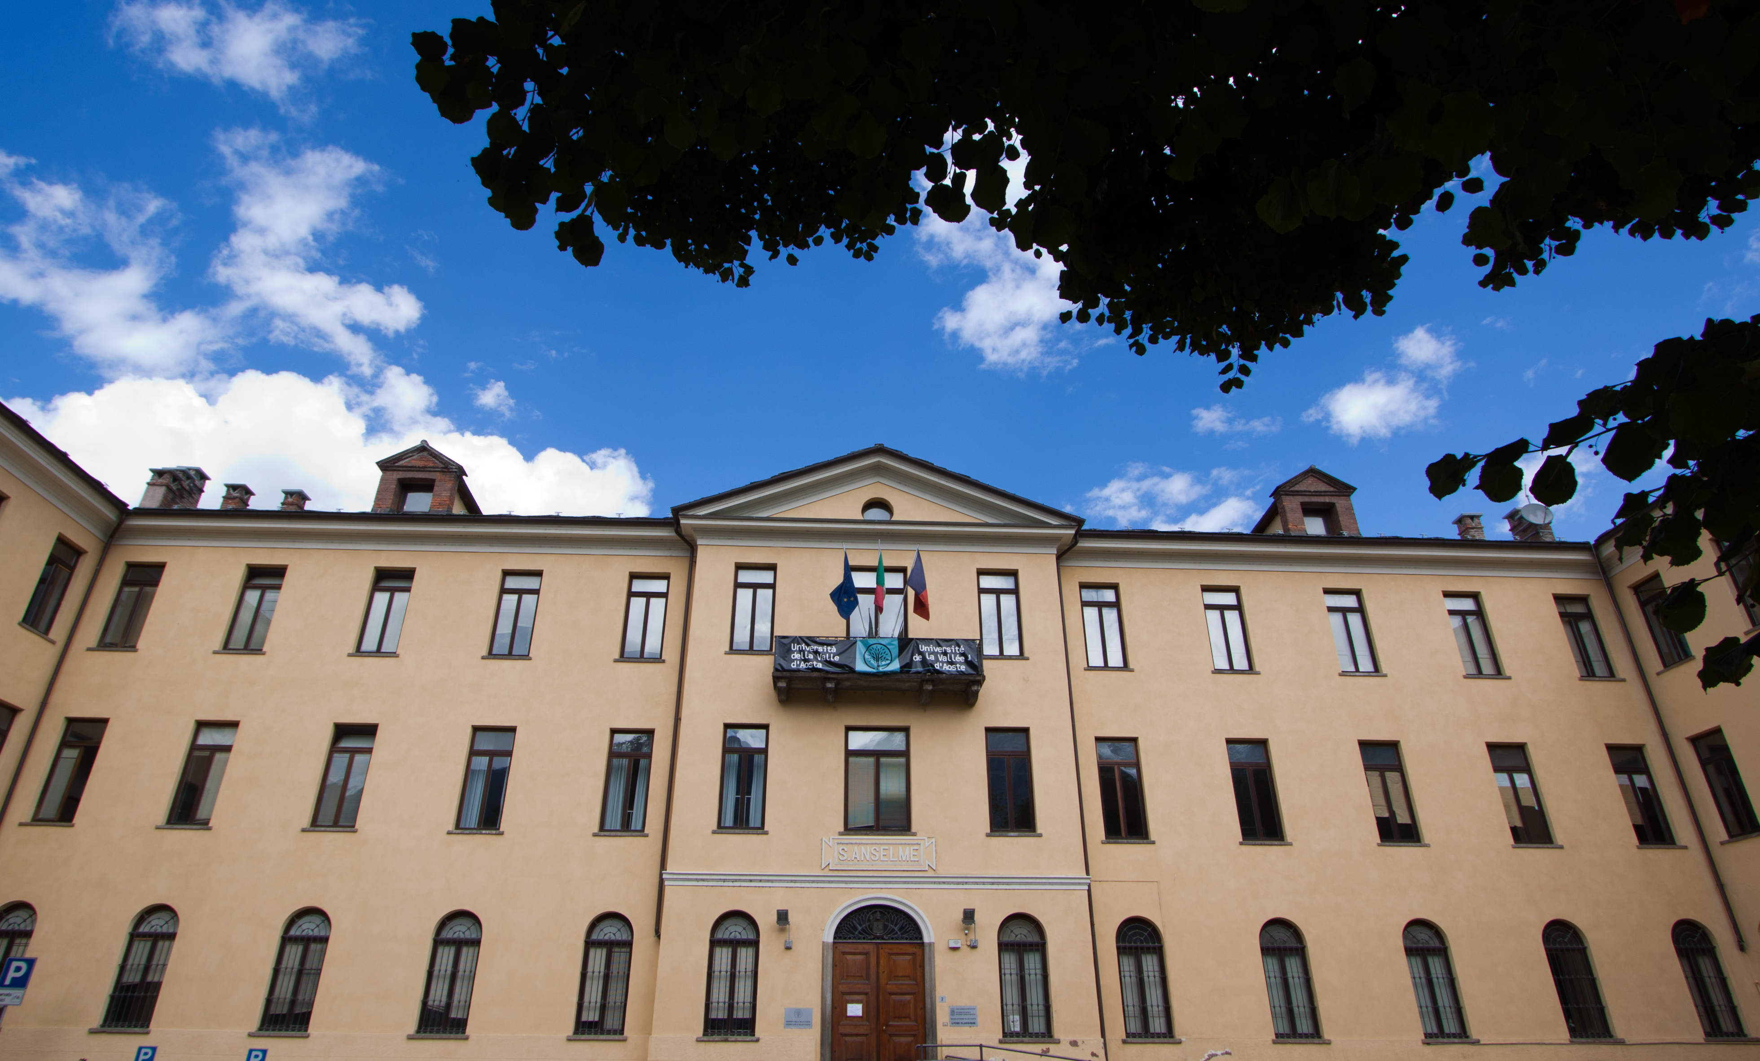


0165 – 1875230
In caso di problemi legati ai servizi online, alla posta elettronica o alle apparecchiature informatiche, nonché per qualsiasi informazione legata alle aule informatiche, contattare l’ufficio Sistemi Informatici e Statistica ai recapiti indicati:
UFFICIO SISTEMI INFORMATICI E STATISTICA
sistemi@univda.it

Slide 10
Realizzazione a cura degli uffici
Comunicazione e Orientamento e Sistemi Informatici e Statistica dell’Università della Valle d’Aosta
Con la collaborazione degli studenti
Camilla Chiavassa
Agostino Dentico
Mattia Piperata
Chiara Vigna
2023 Università della Valle d’Aosta – Université de la Vallée d’Aoste
Tutti i diritti riservati
www.univda.it

